Slide 1

老前居家安心宅
主持設計師
黃 春錫
乙級建築物室內裝修工程管理技術士（12600-5332）
內政部無障礙勘檢人員認可證
(103內營無障礙字第9826號)
生活自立不求人
老前住宅、室內設計、居家裝飾
內營室業字第40E2007235號

Slide 2
想住一輩子的家
老後也不擔憂的安心住宅
貸款尚未還清
年輕時買房
50-65
身體機能
逐漸衰弱
黃金期
5年後
忍耐
小孩成家後的下一階段
體力與經濟能力
忍耐
生活上眾多的不方便
沒有體力與時間來處理

Slide 3
老前好宅五大觀念 (郭文豐建築師提倡)
一.年輕住哪，老了就住哪
二.兒女回來住可能是假議題
三.住大不如住小
四.多了解自己一點
五.適應力變差更需要智能設備

Slide 4
住宅通用設計
(UNIVERSAL DESIGN)
輕鬆的操作介面
快適的使用設計
安心安全的使用環境
隨心的移動空間
方便的理解操作
舒適的使用動作
UD
六大要素

Slide 5
設計改造前檢視
門檻多
地板太滑
住在無公寓的電梯
地板高低起伏頻繁
空氣不流通
採光不佳
潮濕的環境
親友距離太遠

Slide 6
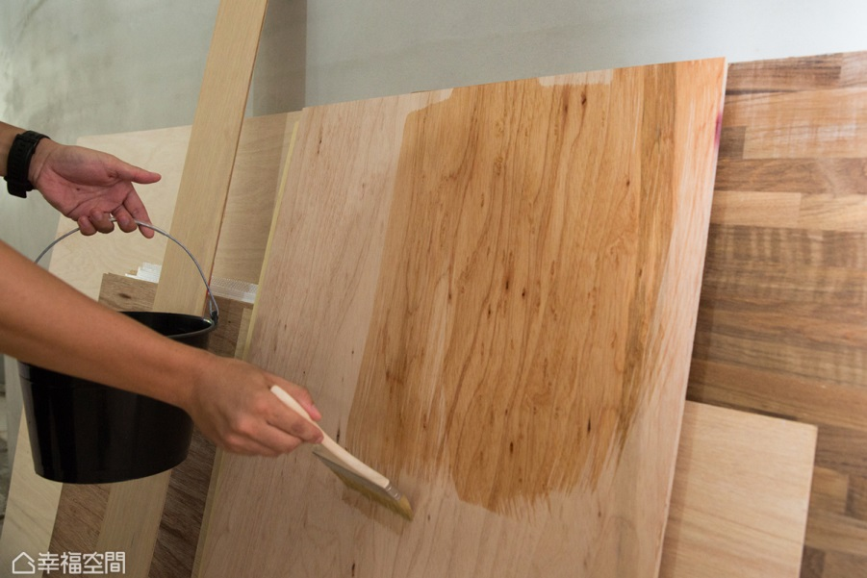
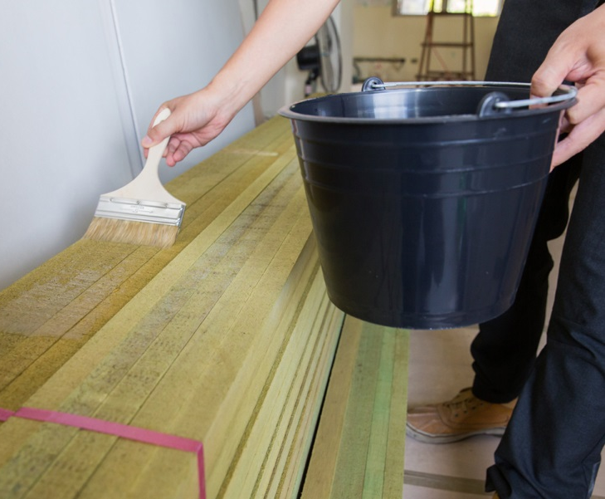
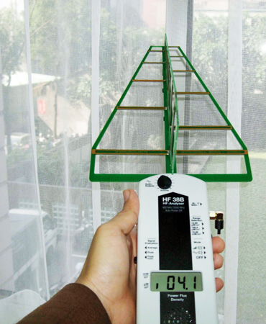
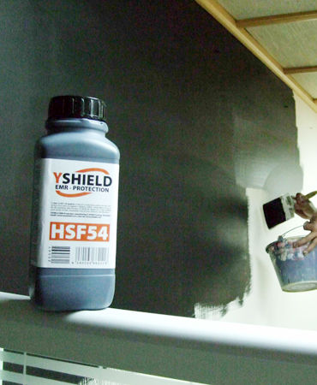

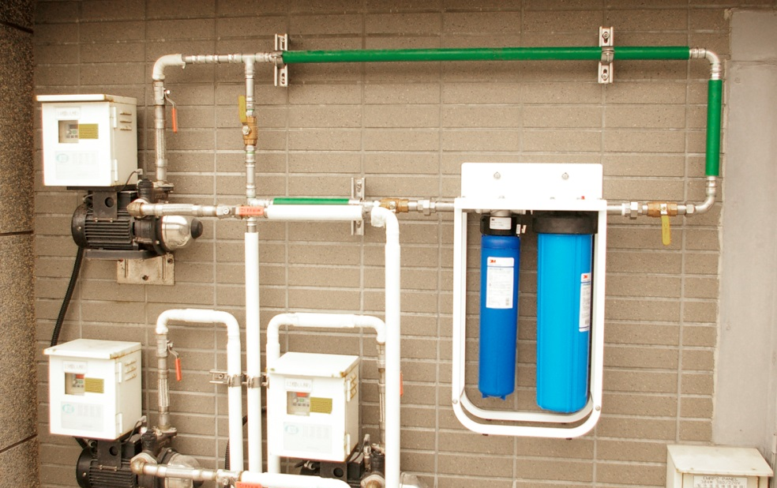
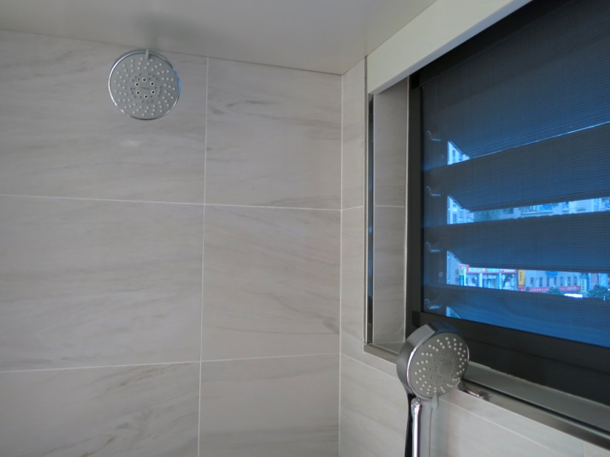
友善環境
除甲醛施工
防電磁波施工
全屋淨水施工
調節窗引光與風

Slide 7
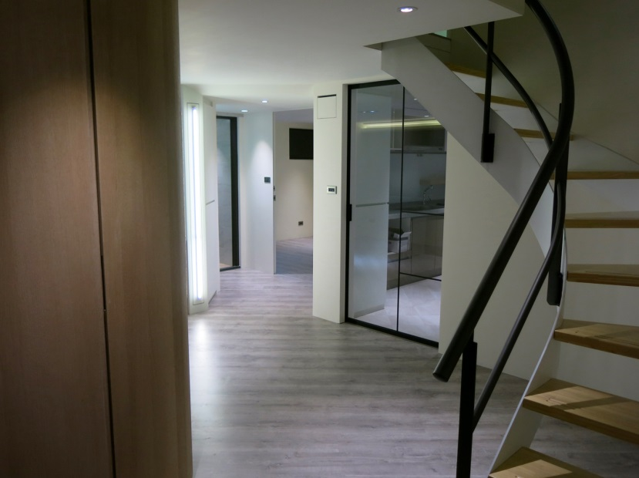
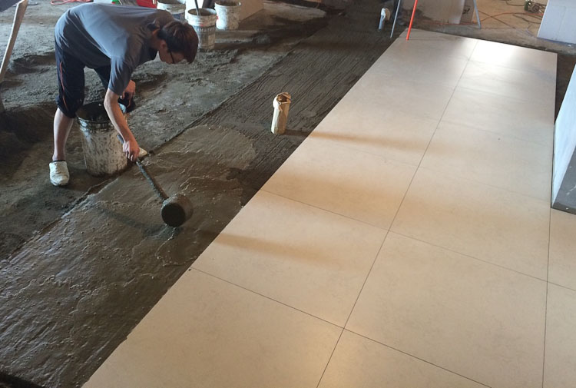
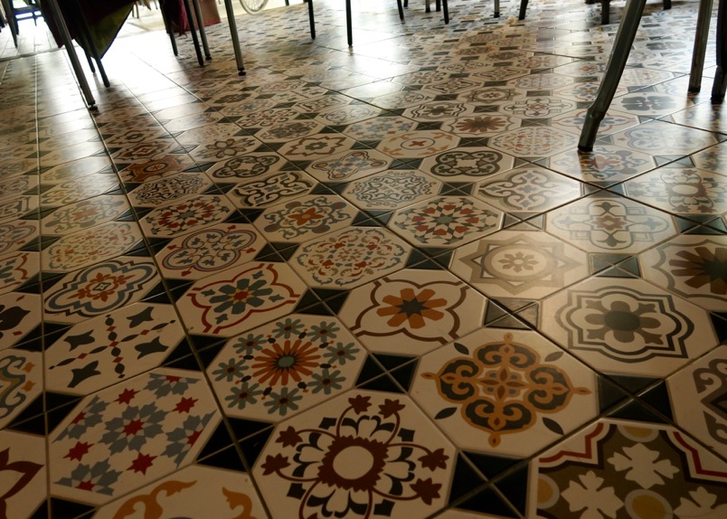
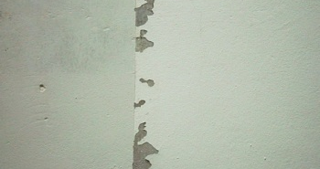
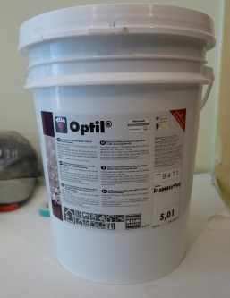
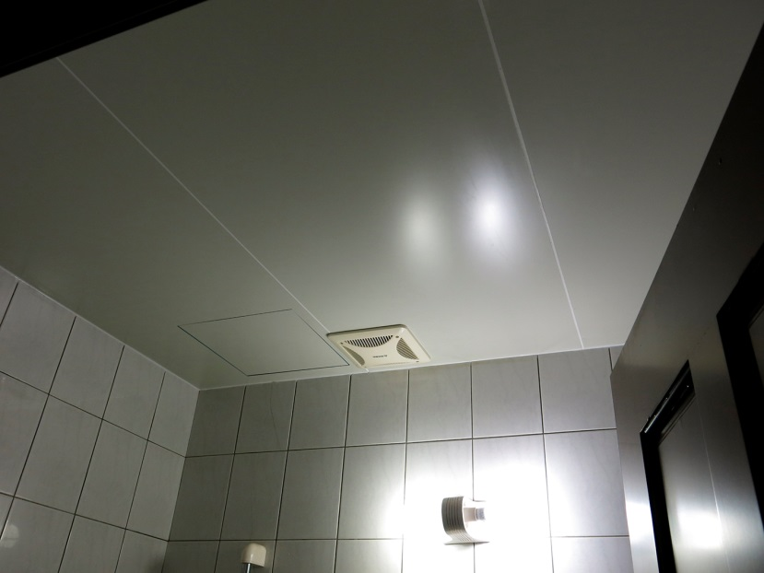
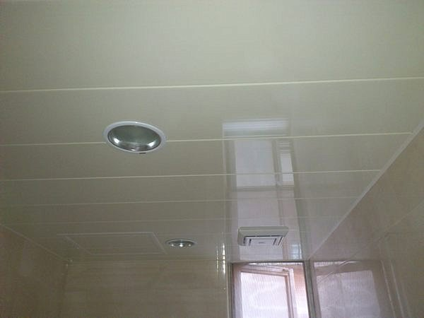

木地板
消光石英地磚
太花俏平滑且縫隙多
材質的選擇
礦物漆
硅藻土
表面平整硬度夠好清洗耐潮
時間增長後表面變質變形且縫隙多

Slide 8
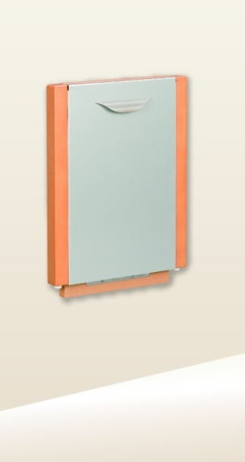
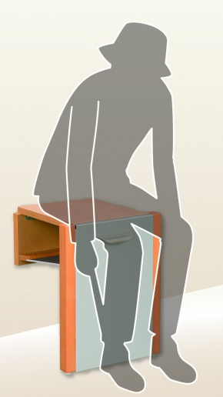
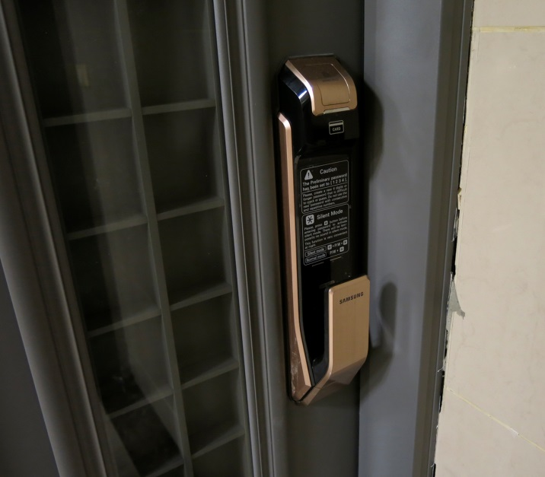
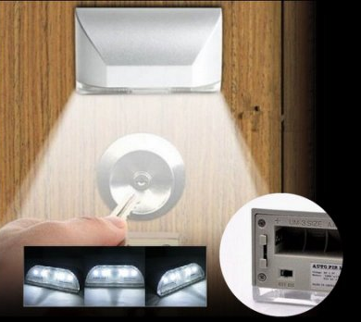
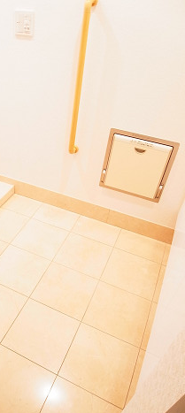
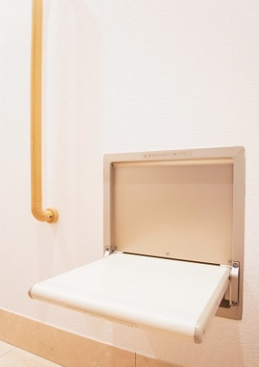
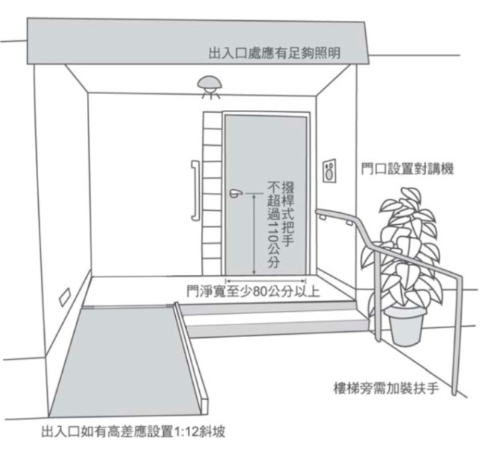
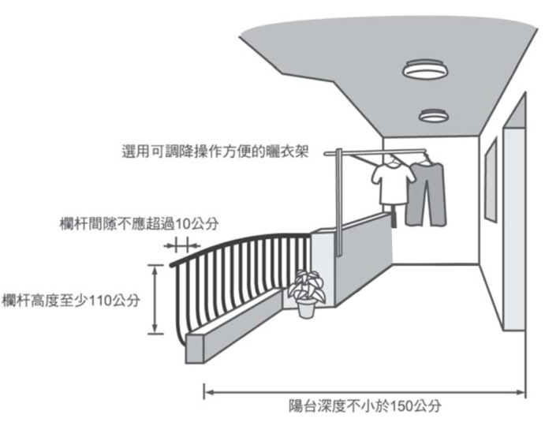
入門口
1.電子鎖
2.開關輔助
感應燈
3.穿鞋椅+扶手

Slide 9
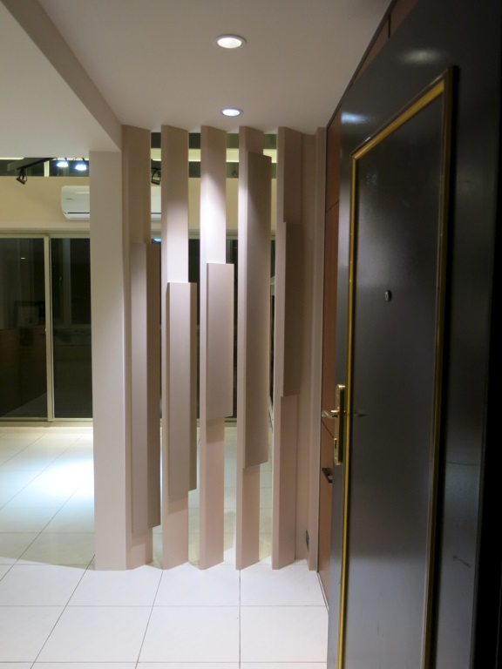
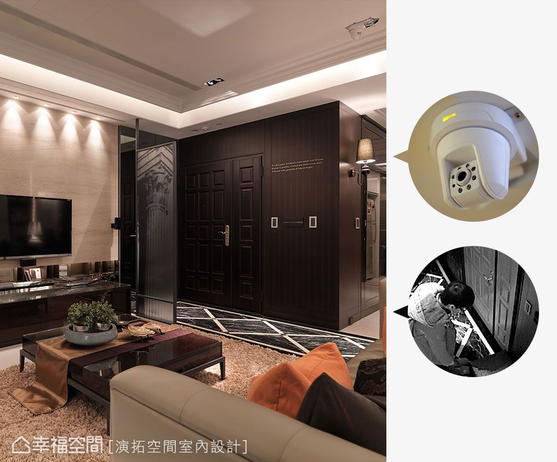
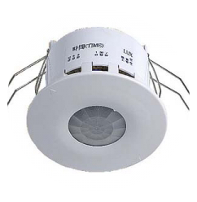
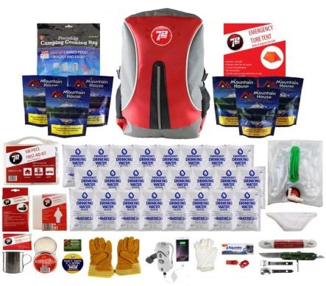
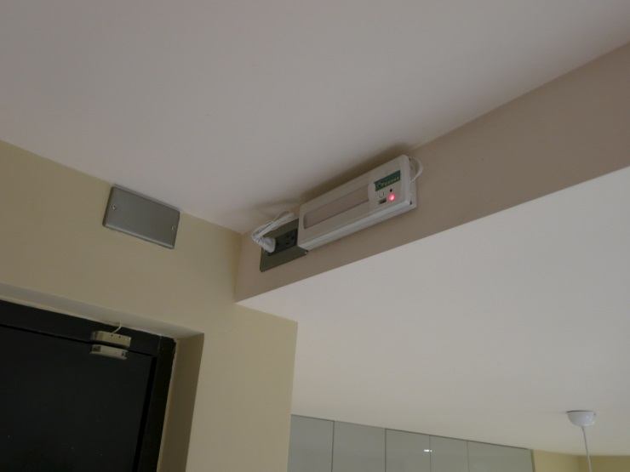
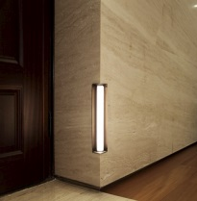
玄關
1.72小時急難救助包
2.自動感應燈
3.緊急照明燈
(直線的安全動線)
4. 燒水溫度感應燈
5.雲端錄相機連動
interplay

Slide 10
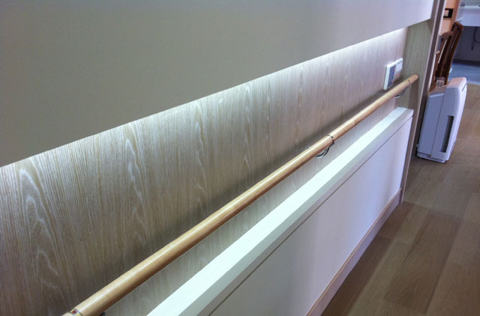
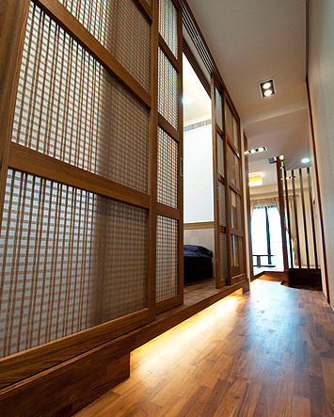
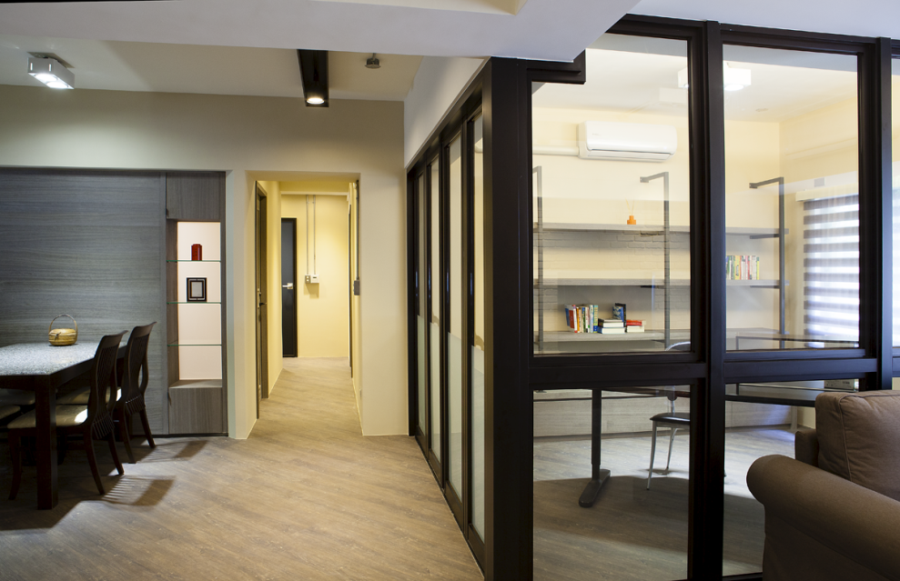
走道
1.間接燈光
2.夜燈 /自動感應
3.扶手/感應式間接燈
4. 無門檻廊道

Slide 11
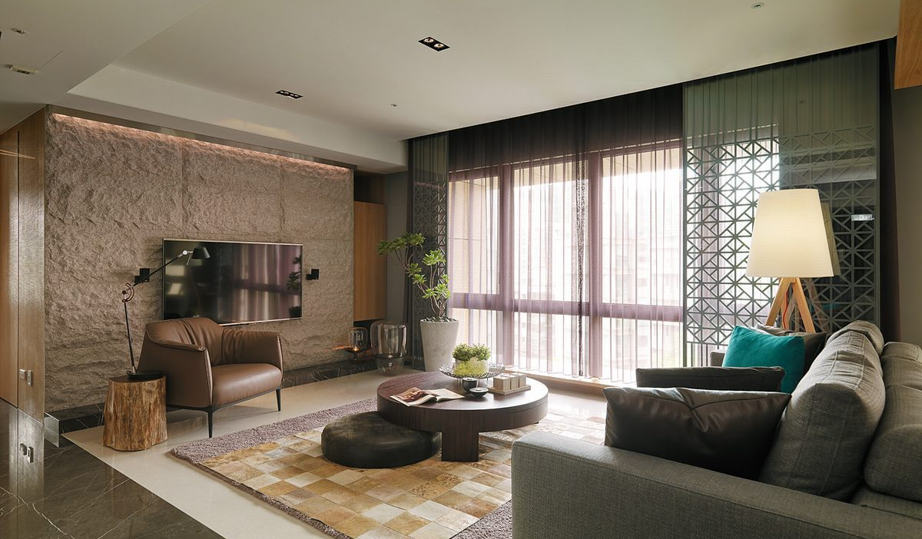
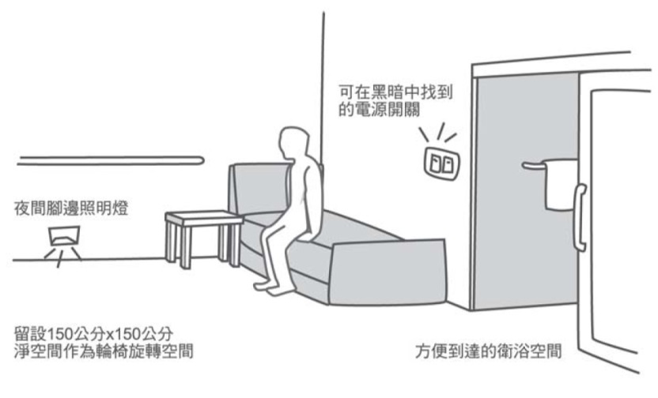
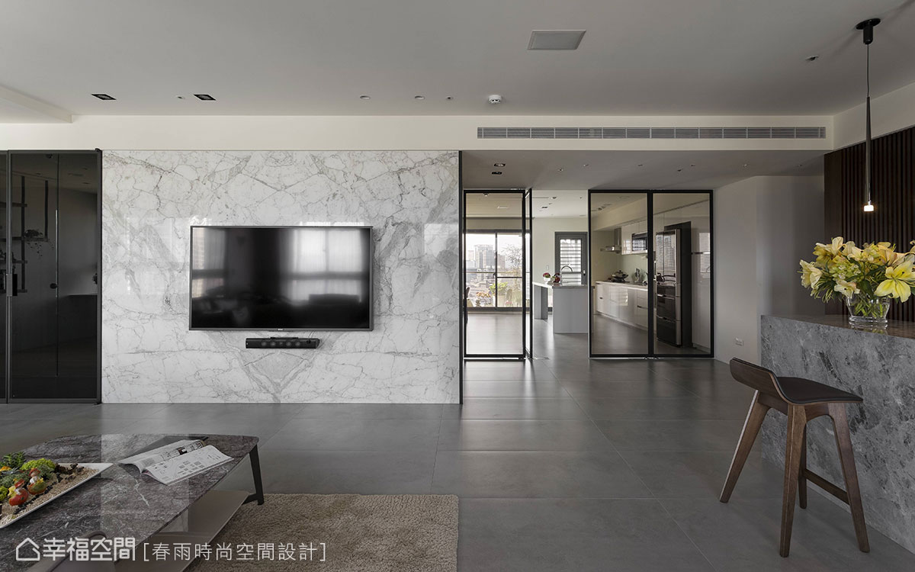
客廳
1.交誼活動區/迴遊動線
2.空間大量納光
3.無高低差地面
4.色彩柔和
5.開關有小燈顯示
6.活動式家具
interplay
Springshower

Slide 12
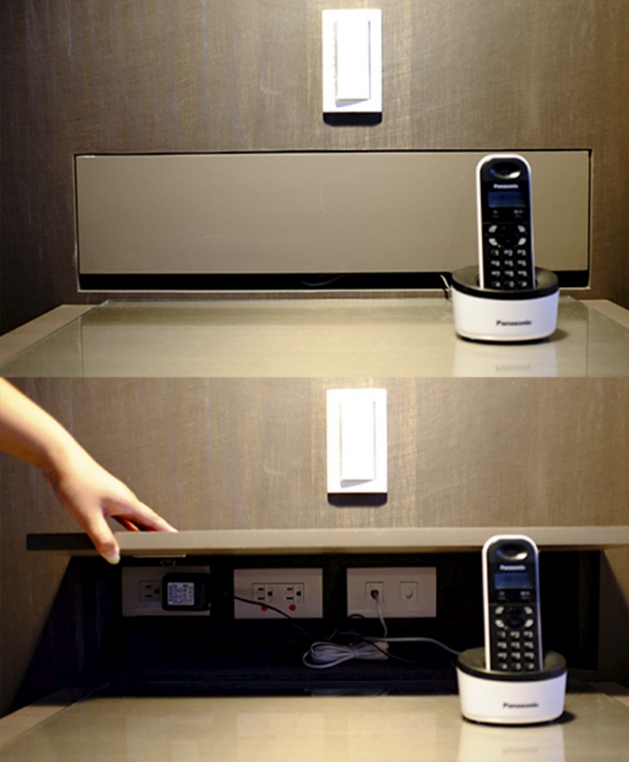
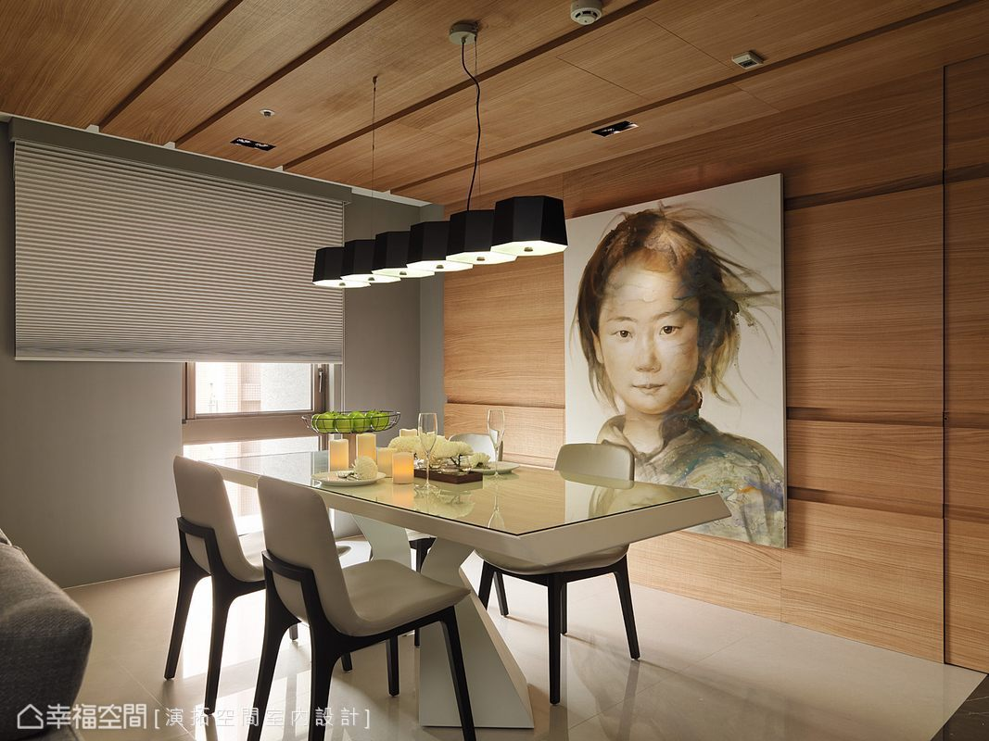
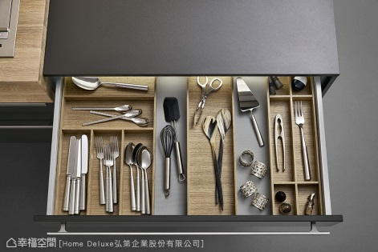
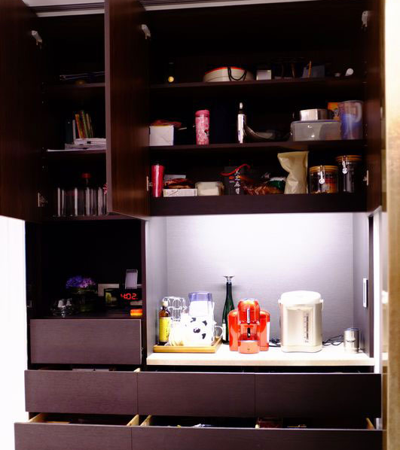
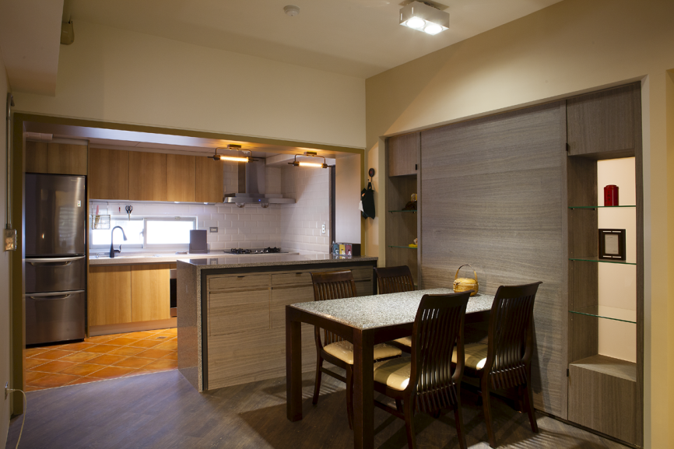
餐廳
1.茶水櫃/收納
2.線槽收納整合
3.互動/足夠迴遊空間
4.燈光柔和
interplay
interplay
interplay

Slide 13
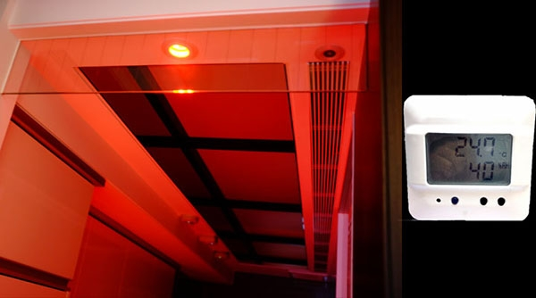
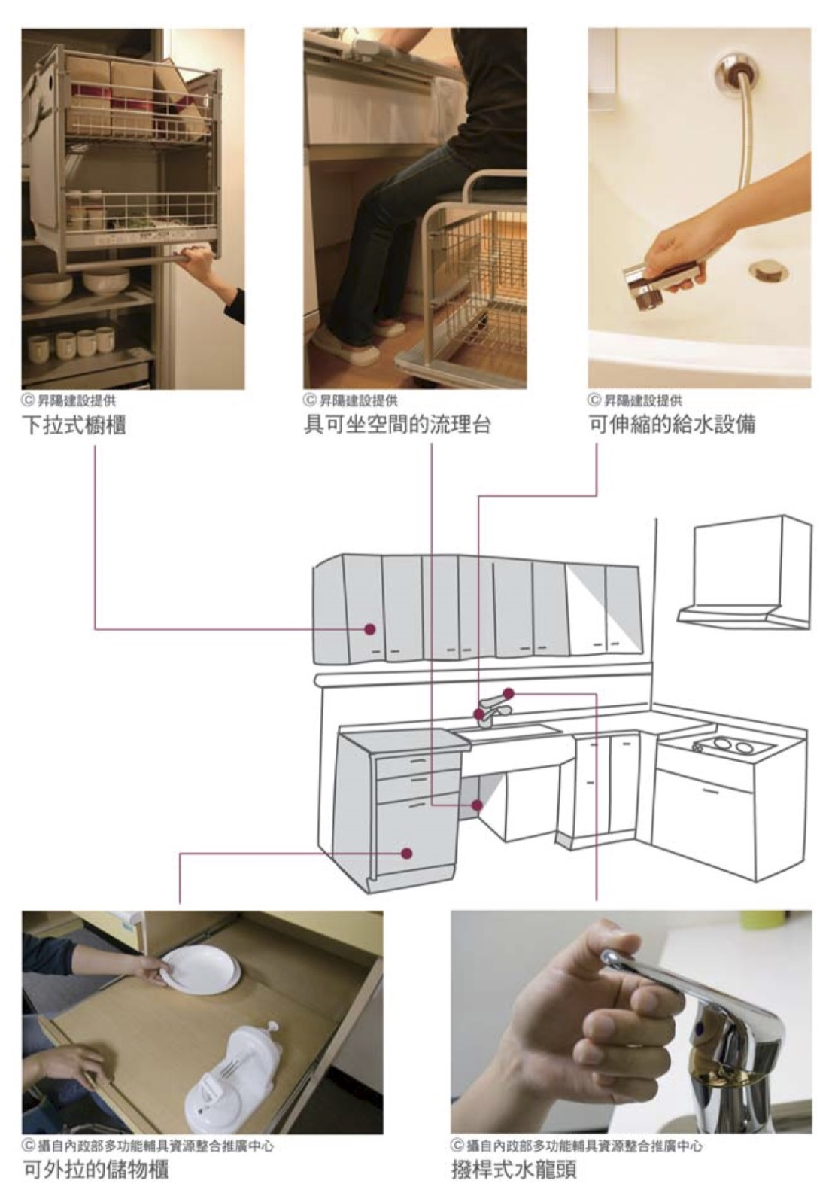
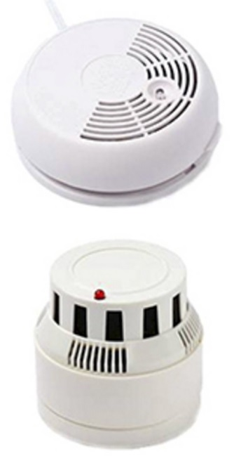
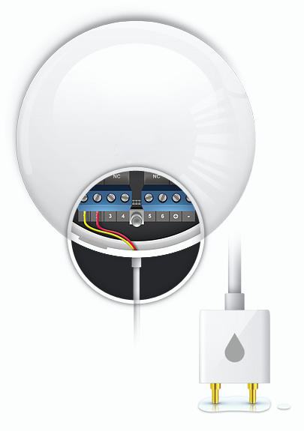
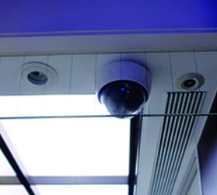
廚房
1.水滴感應器
2.燒水溫度感應燈
3.偵測器
4. 雲端錄相機連動

Slide 14
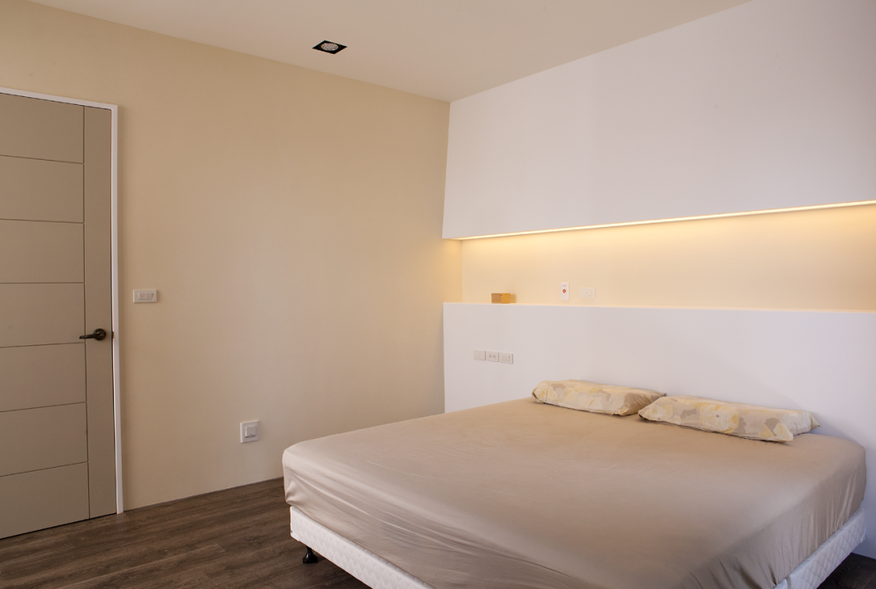
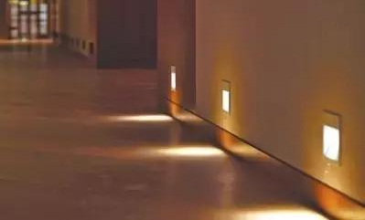
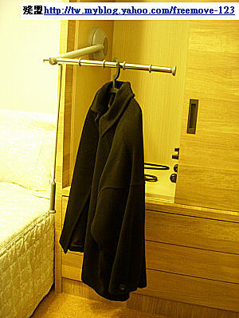
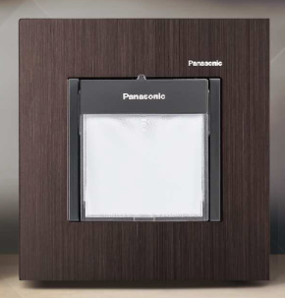
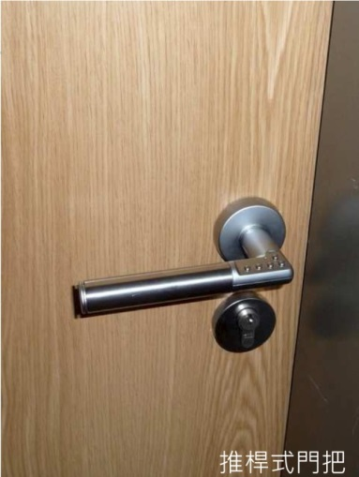
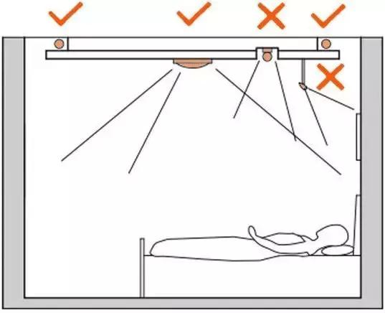
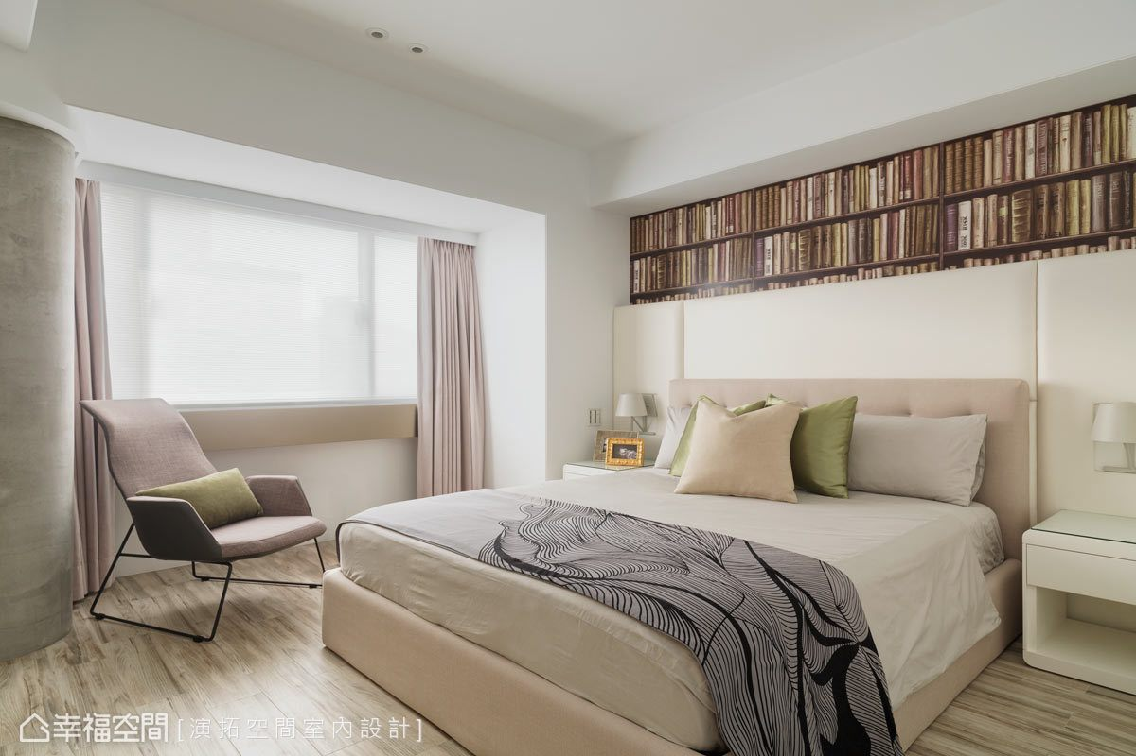
臥室
1.自動感應夜燈
2.住院包
3.高演色性LED間接光
4.抗紫外線窗/窗台放低
5.移動式吊衣架
6.地面防滑地面
隔音加強

Slide 15




浴室
1. 無門檻推拉門設計/門寬加大
2.磁磚為防滑處理
3.乾溼分離，截水溝設計
4.扶手
5.淋浴椅
7.撥桿式水龍頭
8.開門坐式浴缸
showhouse

Slide 16






浴室
1.防水緊急按鈕
2.暖風機
3.防水插座

Slide 17

在邁向高齡社會的同時
我們都應及早思考因應方式妥善
自我生活的規劃
提升自我照護的能力
幫助我們自己可以成功老化並可享有一個
健康快樂的老年生活

